Slide 1
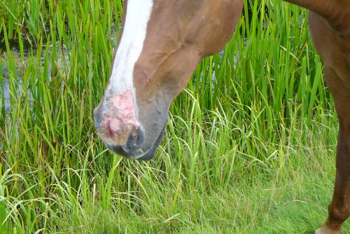
Giftige planten op de kinderboerderij
Notes:
http://provisioning.ontwikkelcentrum.nl/objects//OC-23063p5-1.html
https://www.levendehave.nl/dierenwikis/algemeen/giftige-planten-en-struiken

Slide 2
Een dierverzorger met plantenkennis?
Waarom is het belangrijk om ook plantenkennis te hebben als dierverzorger?

Slide 3
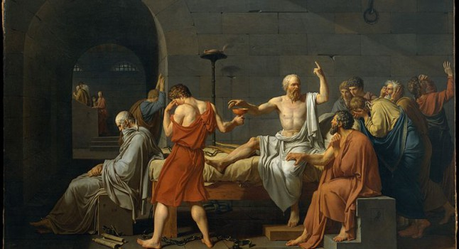
Toxicologie
De toxicologie bestudeert stoffen en de effecten die kunnen optreden als mensen of dieren ermee in aanraking komen.
Notes:
De toxicologie is eigenlijk ontstaan doordat mensen met allerlei planten en dieren in aanraking kwamen en daar ziek of gezond van werden. Deze kennis werd vervolgens gebruikt als middel om bijvoorbeeld iemand te vergiftigen of om hartklachten te verlichten. Tegenwoordig is de toxicologie gegroeid tot een vakgebied dat helpt bij het oplossen van moorden en beschermen en genezen van mensen.

Slide 4
Wat moet je kunnen als dierverzorger?
Herkennen van de belangrijkste giftige planten op de boerderij
Voorkomen van een vergiftiging
Herkennen van de symptomen bij een vergiftiging
Hoe te handelen bij een vergiftiging

Slide 5
Risico situaties
In een aantal situaties is de kans dat de dieren van giftige planten eten groter.
Dit is bijvoorbeeld het geval wanneer de dieren:
bij tuinafval kunnen komen;
zijn losgebroken in een tuin;
bij slootafval kunnen komen na het schonen van de sloten;
of in de wei lopen tijdens bijzondere omstandigheden: lange periode van droogte, sneeuw, weinig gras of aanvullend ruwvoer.
Notes:
Wanneer dieren grazen in de wei, hebben ze geen aandacht voor een giftige struik in de omgeving. De meeste giftige planten zijn bovendien bitter, scherp en /of stekelig. Daarnaast worden sommige gifstoffen in de pens of in de lever onschadelijk gemaakt.

Slide 6
Wat te doen bij vergiftiging?
Zoek de oorzaak
Raadpleeg direct de dierenarts
Behandeling
Sectie-onderzoek
Notes:
1. Als het u opvalt dat een dier ongewoon gedrag vertoont (bijvoorbeeld braakneigingen, diarree, speekselen, trillen, enzovoort), zoek dan in de omgeving naar mogelijk giftige planten. Verdachte planten kunt u voor onderzoek opsturen naar de Gezondheidsdienst voor Dieren.
2. Het is niet eenvoudig om met zekerheid vast te stellen of er sprake is van vergiftiging. Neem daarom altijd eerst contact op met uw dierenarts. Hij of zij kan in een aantal gevallen een ‘waarschijnlijkheidsdiagnose’ stellen op basis van uw verhaal en de verschijnselen bij het dier. Het hangt van verschillende zaken af of bij vergiftiging nog behandeling mogelijk is.
3. Op een overleden dier kan de Gezondheidsdienst voor Dieren sectie-onderzoek verrichten. Bij dit onderzoek wordt soms in de maaginhoud van het dier nog een stuk van de giftige plant of een restant van de gifstof aangetroffen. In veel gevallen is het nodig om analyses van inwendige organen uit te voeren.

Slide 7
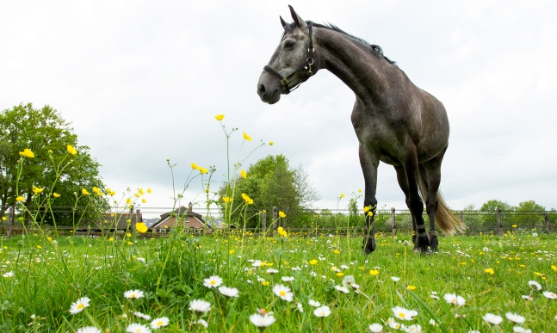
Welke giftige planten moet je kunnen herkennen?

Slide 8
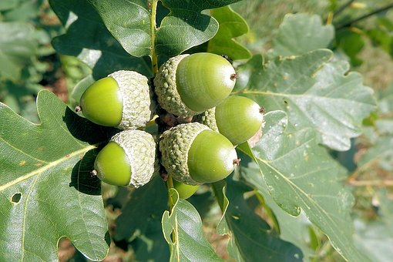
Eikels
Vooral onrijpe eikels en jonge bladeren van eikenbomen veroorzaken problemen
Schadelijke stof: Looizuur (eikenbladeren en eikels bevatten 7-9% tannine)
Symptomen: verstopping, koliek en bloederige diarree
Vergiftigingsverschijnselen zoals een stijve gang, verlammingsverschijnselen, veel drinken en plassen. Paarden kunnen koliek krijgen.
Notes:
Eikenbladeren en eikels bevatten een hoog gehalte (7 – 9%) aan tannine (looizuur).
Tannine bindt in de darmen aan eiwitten en ijzer. Daardoor kunnen bij dieren tekorten aan eiwitten en ijzer ontstaan.
Onrijpe eikels bevatten meer tannine dan rijpe eikels.
Symptomen: verstopping, koliek en bloederige diarree, doordat ze een hoog gehalte looizuur bevatten. Dieren die grote aantallen onrijpe eikels eten krijgen te maken met vergiftigingsverschijnselen. Symptomen daarvan kunnen zijn een stijve gang, verlammingsverschijnselen, veel drinken en plassen. Paarden krijgen koliek, eventueel gevolgd door een bloederige diarree. De behandeling van deze paarden is heel moeilijk en de aandoening heeft meestal een fatale afloop.

Slide 9
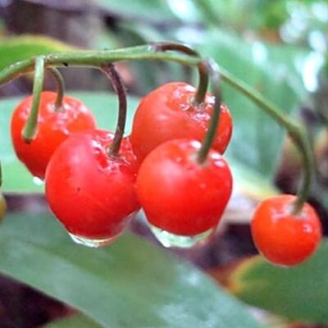
Lelietjes van Dalen
Alle delen van de plant zijn zeer giftig
Ook op water
Misselijkheid, braken, diarree, stoornissen van hartritme

Slide 10
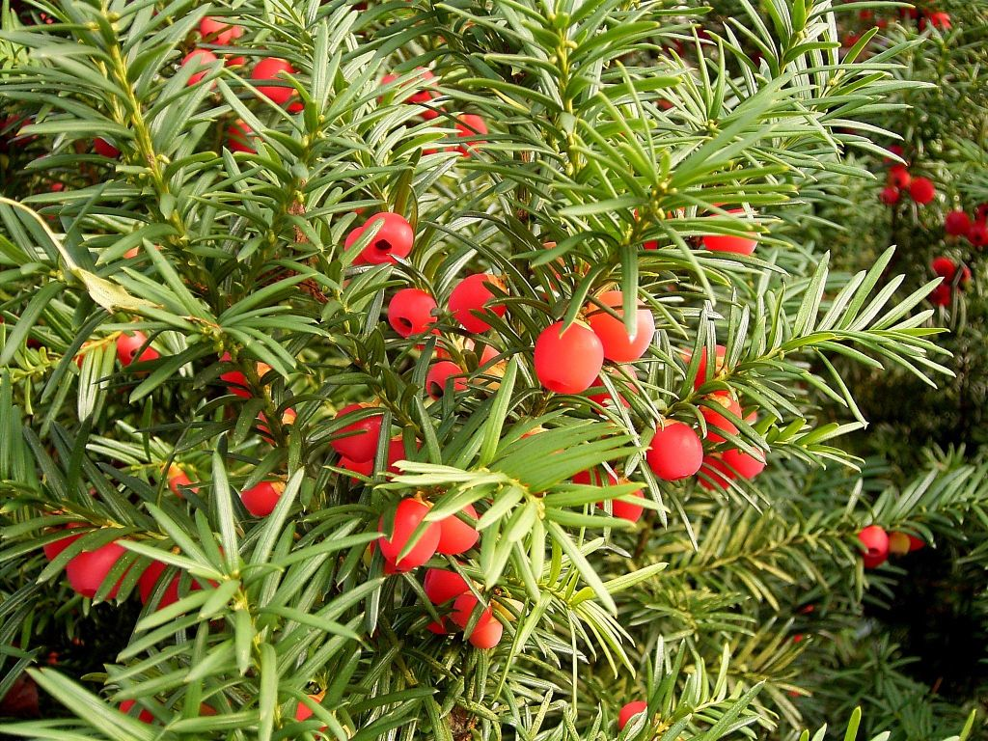
Taxus
Taxus is vooral berucht doordat deze plant nogal eens terecht komt in snoeiafval. Ademhaling en bloedsomloop worden aangetast door de consumptie van naalden en zaden van de taxus. Schapen, paarden en geiten die van deze plant eten kunnen al na 15 minuten sterven aan een ontregeling van bloedsomloop en ademhaling. Maagdarmproblemen kunnen duiden op consumptie van een zeer geringe hoeveelheid taxus.
Notes:
Kenmerken plant:
Blijft zomer en winter groen.
Naalden en zaden zijn zeer giftig.
Bevat de gifstoffen taxine en taxicatine. Deze veroorzaken problemen voor ademhaling en bloedsomloop.
Vruchtvlees van bessen van de taxus is eetbaar.
Gevolgen voor dieren:
Problemen met ademhaling en bloedsomloop.
Taxine heeft een effect op de hartspiercellen, waardoor acute hartstilstand kan ontstaan.
Bij opname van een dodelijke hoeveelheid plantmateriaal is sterfte binnen een kwartier mogelijk.
Bij een geringere opname is het verloop meer slepend met maagdarmproblemen.
Bijzonderheden:
Paarden en schapen/geiten zijn het meest gevoelig.
Runderen zijn iets minder gevoelig voor het taxine.
Snoeiafval is het grootste probleem. Laat paarden, schapen en geiten nooit in de buurt van taxussen weiden en voer ze ook geen snoeiafval van deze hagen. Paarden, schapen en geiten sterven na het eten van slechts 100-200 gram taxus.

Slide 11
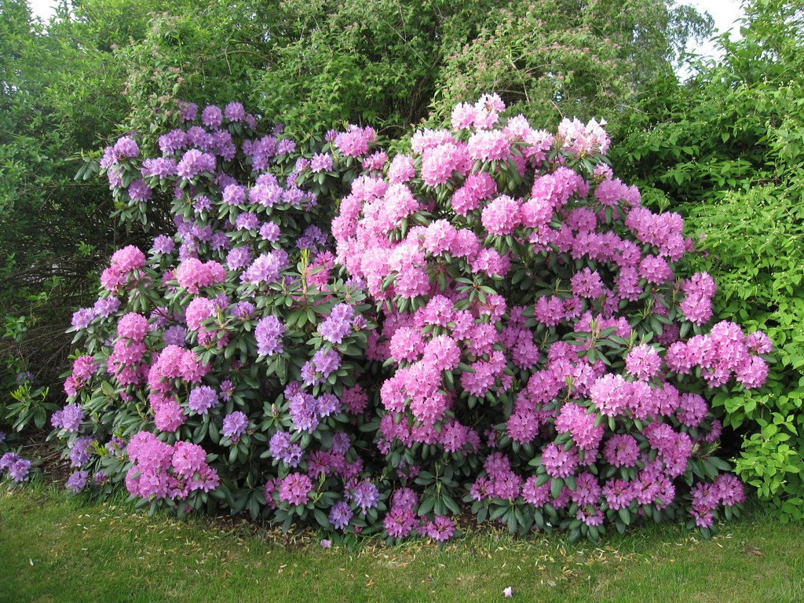
Rhododendron
De bladeren bevatten de gifstof andromedotoxine. Gevolgen: verlamming van de spieren, braken, koliek, speekselen, trillen. De dood treedt uiteindelijk in door ademstilstand.

Slide 12
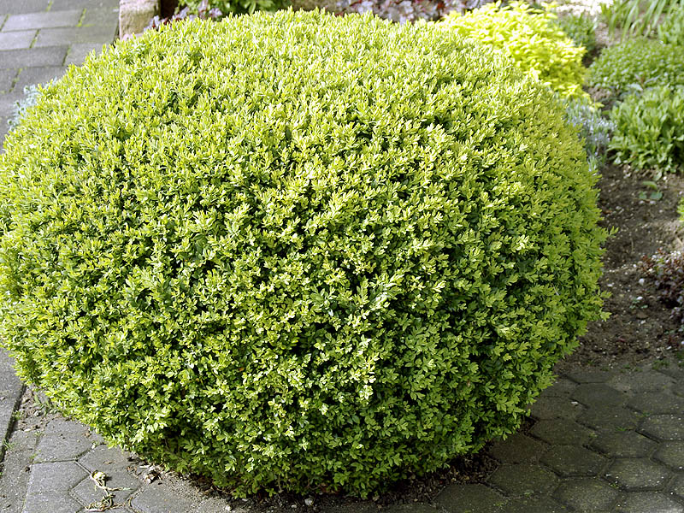
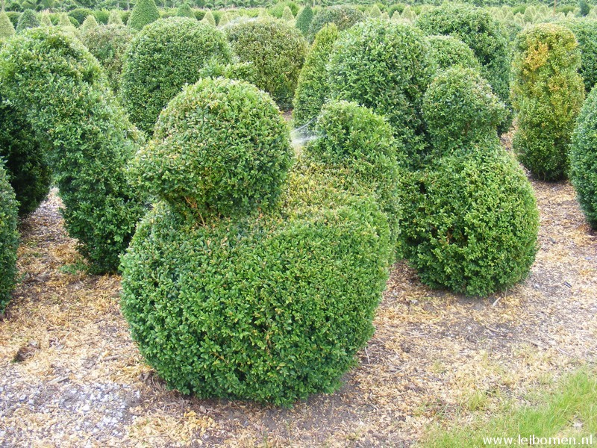
Buxus
Alle delen van de buxus bevatten giftige stoffen (Buxine) die vrij snel kunnen leiden tot de dood.
Effect op het centrale zenuwstelsel en het maagdarmkanaal.
Notes:
Alle delen van de buxus bevatten giftige stoffen die vrij snel kunnen leiden tot de dood van een dier dat ervan heeft gegeten. Zeer kleine hoeveelheden kunnen geen kwaad, maar als dieren van de buxus gaan eten, nemen ze al gauw teveel in. Hoe kleiner het dier, hoe minder het zal kunnen verdragen. Ruim een pond buxus kan al fataal zijn voor een paard. De stoffen die in buxus zitten, hebben effect op het centrale zenuwstelsel en het maagdarmkanaal (koliek bij paard). Heeft een dier buxus gegeten, bel dan met spoed de dierenarts.

Slide 13
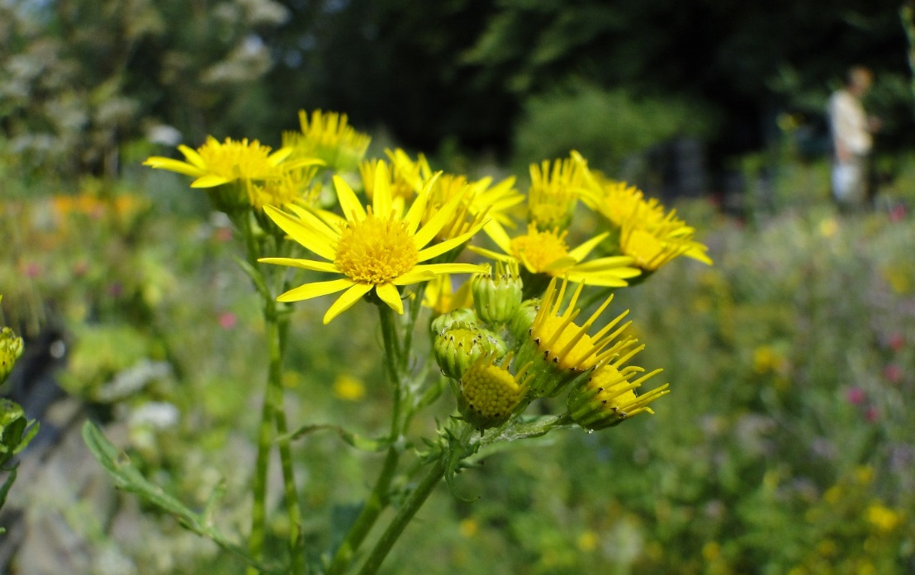
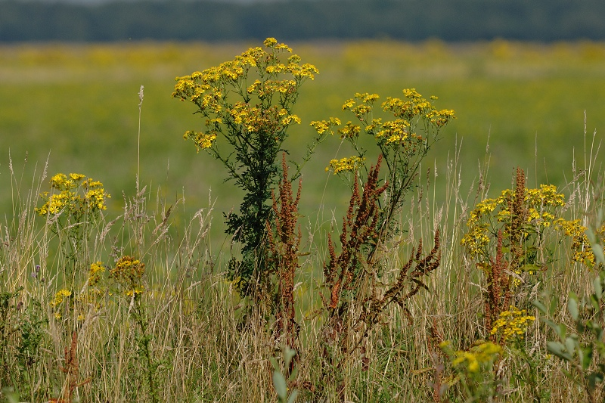
Jacobskruiskruid
Jacobskruiskruid (Senecio jacobaea) en Klein Kruiskruid (Senecio vulgaris)
Zowel klein kruiskruid (Senecio vulgare) als jacobskruiskruid (Senecio Jacobaeus) bevatten alkaloïden die vooral schadelijk zijn voor de lever, maar ook voor de hartspier, de nieren en het centrale zenuwstelsel.
Runderen zijn gevoelig en paarden. Het gevaar schuilt vooral in hooi. Jacobskruiskruid is dan moeilijk als zodanig te onderscheiden en dus te verwijderen, maar in droge vorm blijft het wel giftig.
Notes:
Zolang de plant groeit en bloeit is er voor Paarden, Rundvee, Schapen en geiten weinig risico. Jacobskruiskruid smaakt bitter en wordt normaal gesproken niet gegeten.
Jacobskruiskruid wordt zeer gevaarlijk wanneer het wordt ingekuild of gehooid. De plant verliest na het maaien haar typerende geur, kleur en smaak, waardoor paarden de plant niet meer als giftig herkennen. Na het maaien blijft het gif werken. Graseters eten op stal hun dagelijkse hooirantsoen en krijgen de giftige stoffen binnen (de zogenaamde alkaloïden).
Alle delen van de plant Jacobskruiskruid bevatten giftige stoffen. Dit zijn de zogenaamde Pyrrolizidine Alkaloïden (PA’s). De stoffen worden geproduceerd om vraat door herbivoren (zoogdieren, insecten) tegen te gaan. Het gifpercentage is net voor de bloei het hoogst.
Het gif wordt in de darmen opgenomen. Daarna probeert het lichaam de gifstoffen in lever om te zetten in minder giftige stoffen. Dit proces levert echter een nog giftigere stof op. Dat maakt de levercellen kapot. Een vergiftiging door Jacobskruiskruid verloopt heel geleidelijk. De lever zal uiteindelijk niet meer functioneren. Vergiftigde dieren worden eerst ziek: ze zijn loom, verliezen gewicht, hebben diarree en geen eetlust, drinken veel en krijgen verschijnselen die op zonnebrand lijken. Jacobskruiskruid tast het hart en het centrale zenuwstelsel aan en veroorzaakt coördinatiestoornissen, gebrek aan eetlust en onrustige bewegingen.
Er is dan sprake van een opgebouwd effect. Schapen zijn veel minder gevoelig voor vergiftiging met jacobskruiskruid omdat in hun pens de gifstoffen van deze plant worden afgebroken. Daarom worden ze wel ingezet bij de bestrijding van jacobskruiskruid. Ook geiten zijn minder gevoelig.
(http://www.hartog-lucerne.com/kennisbank/kruiskruid/99-jacobskruiskruid)

Slide 14
Sint-Janskruid
Dit kruid wordt wel eens verward met Jacobskruiskruid.
Andere verschijnselen namelijk het verbranden van de huid
Notes:
Sint-Janskruid Dit kruid wordt wel eens verward met Jacobskruiskruid. Sint-Janskruid heeft echter hele andere verschijnselen, namelijk het verbranden van de huid. Dit komt doordat de gifstof in Sint-Janskruid de huid zeer gevoelig maakt voor zonverbranding, dit zie je dan ook vaak aan de lippen van je paard. Twee kilo vers blad is genoeg om deze symptomen te veroorzaken.

Slide 15
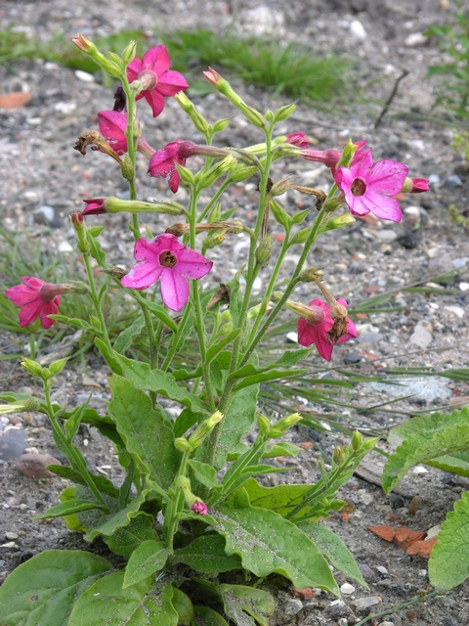
Tabakssierplant (Siertabak)
Tabaksplanten staan vaak in tuinen, het zijn vrij grote planten die paars bloeien. De bladeren bevatten 1,5-3% nicotine, een sterk gif. Paarden sterven na opname van 200-300 gram verse bladeren. Door droging daalt het nicotinegehalte in het blad, maar er blijft nog altijd 0,5-1,3% aanwezig.

Slide 16
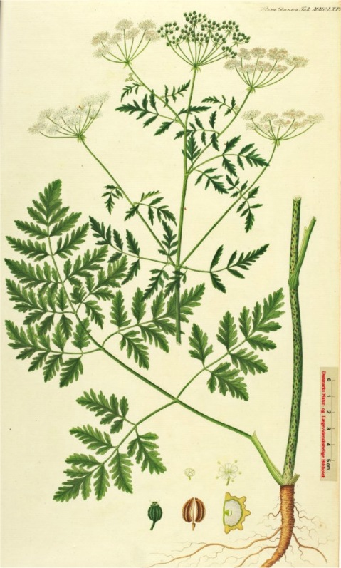
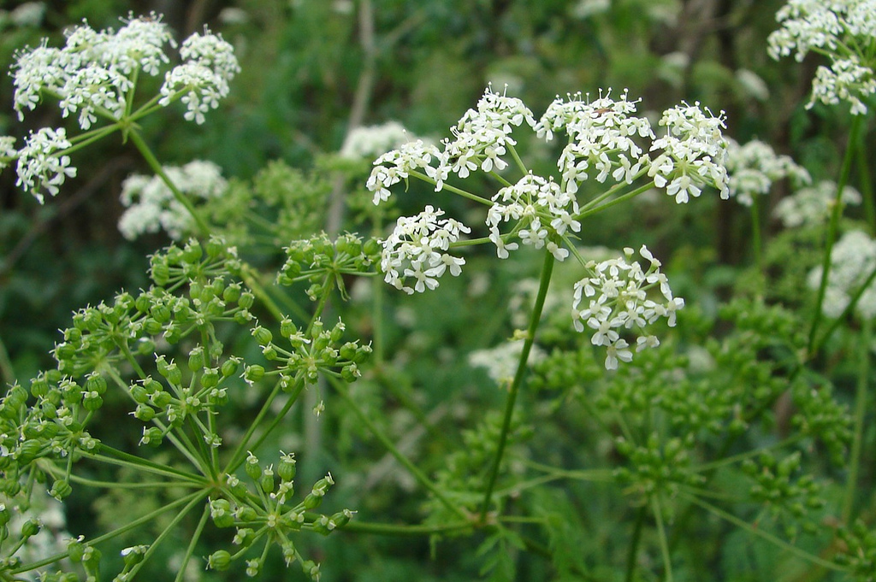
Gevlekte scheerling
Deze plant bevat de gifstof coneïne, die verlammingsverschijnselen kan veroorzaken. Ook speekselen, braakneigingen, spierzwakte, moeilijk ademhalen en sterfte komen voor.
Notes:
Hoewel gevlekte scheerling zeer giftig is, komen vergiftigingen zelden voor.
Lijkt op fluitekruid want soms nog gebruikt wordt in salades, hierdoor kan er soms een dodelijke vergissing ontstaan.
Met een beker van dit gif werd de filosoof Socrates (470-399 v.C.) ter dood gebracht.
https://www.nemokennislink.nl/publicaties/toxicologie-over-gifbekers-en-vingerhoedskruid
Waterscheerling Deze plant komt gelukkig alleen voor in sloten en op veengrond, want hij staat bekend als de giftigste wilde plant van Europa. Na het baggeren van sloten zou een stukje van de plant op de wei of in de berm terecht kunnen komen.

Slide 17
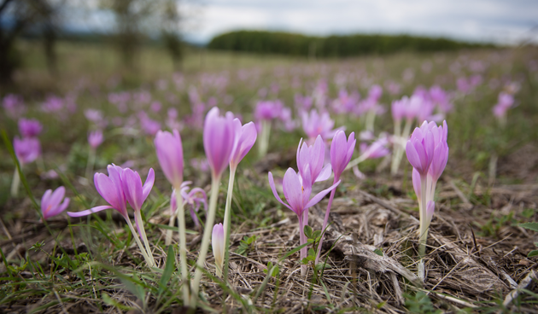
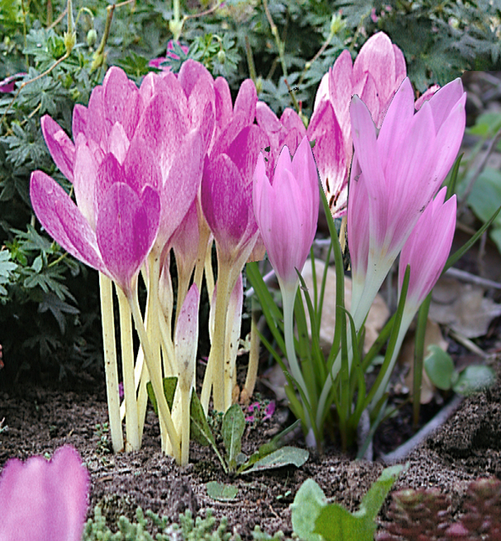
Herfststijloos
De herfsttijloos bloeit in de herfst. Het is een populaire tuinplant, maar hij komt in het wild ook in bossen, duinen en drassige weilanden voor.
Zowel de knol als de bloemen en zaden bevatten colchicine, dit is o.a. een ontstekingsremmer en een remmer van de celdeling.
Notes:
Herfsttijloos is in Nederland zeer zeldzaam. De soort stamt oorspronkelijk uit West-Azië en het Middellandse Zeegebied, maar komt nu met uitzondering van het Noorden, in geheel Europa voor. De plant komt vooral voor in bossen, langs duinpaden en in vochtige weilanden. de plant komt in het wild nauwelijks voor in Nederland, maar staat wel eens in plantsoenen etc. In Nederland is de laatste jaren regelmatig hooi gevonden waar herfsttijloos in zat, dat betrof altijd uit het buitenland geïmporteerd hooi. De plant is giftig voor meerdere diersoorten, waaronder het paard.
Colchicine
De giftige stof die deze plant bevat is colchicine (alkaloïde), dit is o.a. een ontstekingsremmer en een remmer van de celdeling. Deze stof is zeer irriterend voor huid en slijmvliezen, waardoor o.a. koliekachtige buikpijn en diarree kan worden veroorzaakt. Colchicine kan onder meer schadelijk zijn voor het ongeboren dier. Doordat het via de melk wordt uitgescheiden, kunnen jonge dieren die de melk drinken ook aangetast worden. Daarnaast kan het problemen opleveren met de nierfunctie, beenmerg en het centraal zenuwstelsel en kan zelfs leiden tot sterfte. De dodelijke dosis wordt geschat op 1 à 1,6 mg colchicine per kilo lichaamsgewicht. Ter indicatie: één zaadje van de herfstijloos bevat al zo’n 4 mg colchicine.
Bloeiperiode
De bloei van de bollen is in begin van het najaar, Herfsttijloos bloeit van augustus tot eind november. Het blad komt in de winter naar boven. Het kleine plantje lijkt erg veel op de bekende en onschuldige krokus. Het grote verschil tussen beide plantjes is dat de krokus altijd tussen het (sprieterige) blad bloeit, terwijl de Herfsttijloos eerst de bloemen zonder het blad laat zien. De Herfsttijloos is geheel giftig, in het zaad zit het gif in hoge concentratie. Bij drogen (bijvoorbeeld hooi) en tijdens opslag blijft de giftige werking behouden.
Vroeger werd colchine als ontstekingsremmend middel gebruikt. Het is echter maar een kleine stap van werkzame naar uiterst giftige dosering.

Slide 18
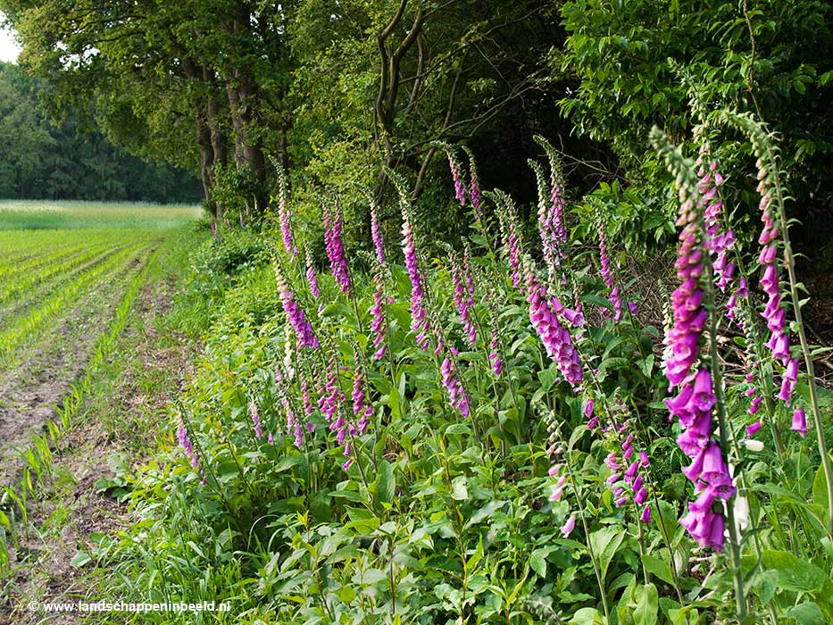
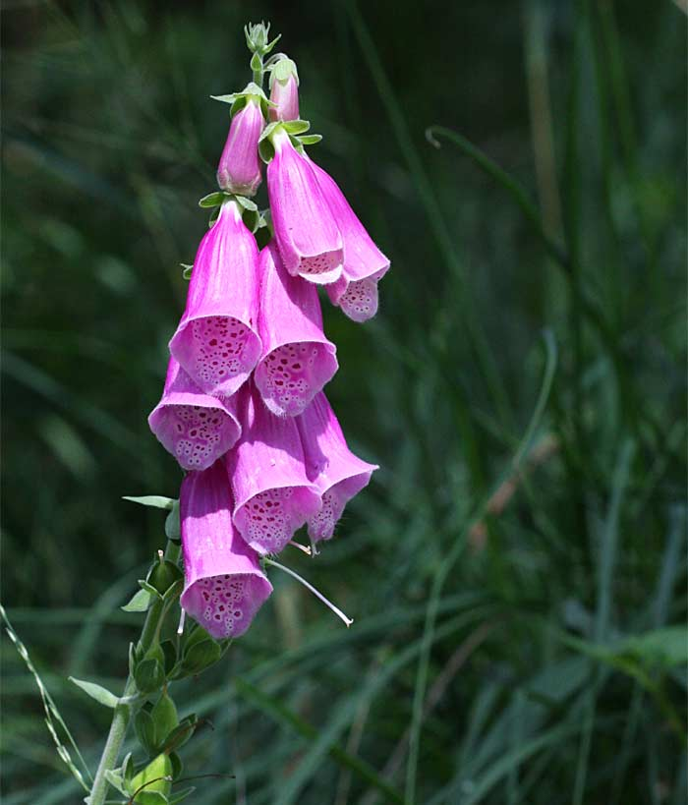
Vingerhoedskruid
De gehele plant is zeer giftig.
Plant bevat glycosiden (digoxine, gitoxine en gitaline)
Vergiftiging kan leiden tot nierfalen, hartritmestoornissen en uiteindelijk hartstilstand.
Notes:
De stof digoxine wordt namelijk gebruikt bij mensen met hartritmestoornissen.

Slide 19
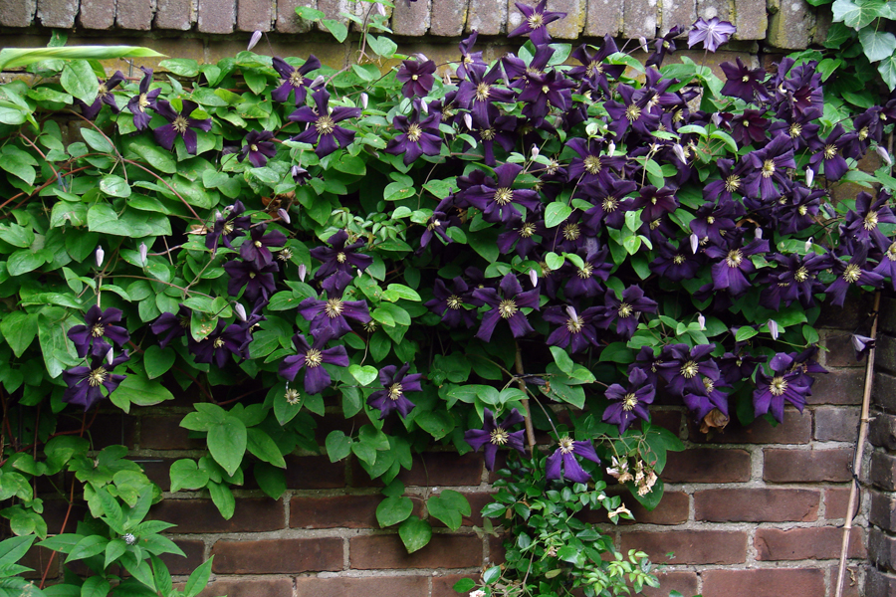
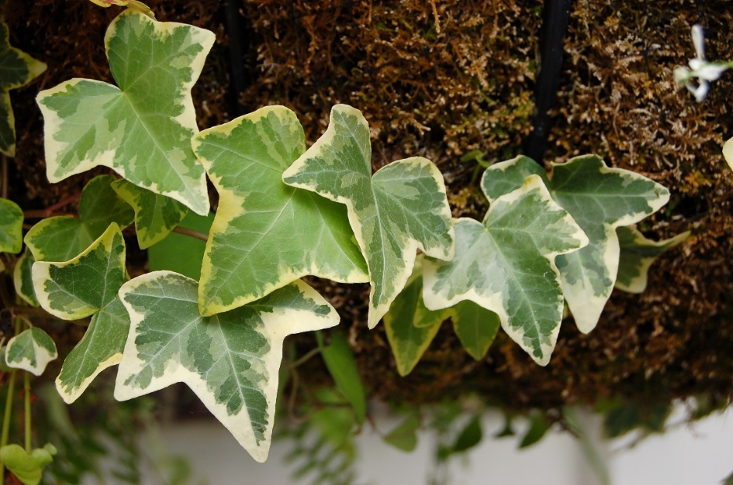
Clematis/ klimop
Niet alle klimop is giftig
Hedera helix . Dit is de in Europa meest voorkomende soort klimop. Dieren die het binnen krijgen kunnen last krijgen van braken, buikpijn, overmatige speekselvorming en diarree.
Climatis. Overgeven, diarree, ademhalingsproblemen en een gezwollen tong, effect op huid en slijmvliezen.

Slide 20
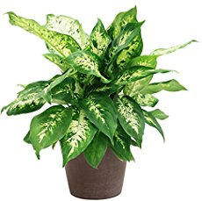
Dieffenbachia
De gehele plant is zeer giftig. Inname veroorzaakt krampen, en het opzwellen van de keel lippen en tong. Hierdoor is er een verstikkingsgevaar
Notes:
Kamerplant

Slide 21
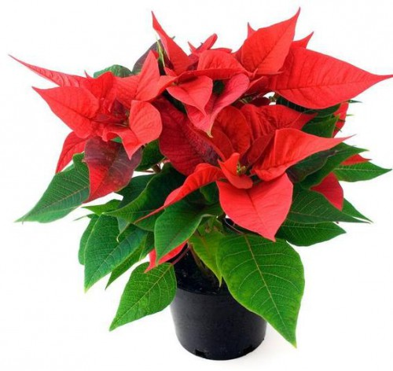
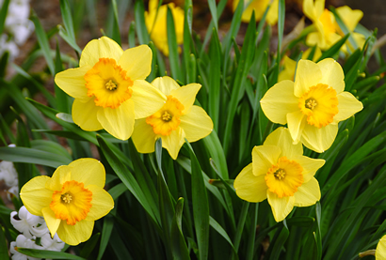
Narcis, Hyacint en Kerstster
Notes:
De hyacint en de narcis behoren ook tot de giftige planten. Tegenwoordig is het erg in trek om kleine bolletjes hyacinten en narcissen in huis tot bloei te laten komen. Zowel de bol als het zaad, als de bladeren en de bloemen zijn mild giftig.
Wat de narcissen betreft : hun gif wordt ook vrijgegeven in het water van de vaas waarin de bloemen staan. Katten hebben de vervelende gewoonte uit vazen te drinken en kunnen alzo het vergif binnen krijgen. Ververs daarom het vaaswater van narcissen geregeld.
De kerstster, ook wel het rode gevaar. Vooral een plant die met de kerst in huis wordt gezet. De Kerstster bevat melksap dat uittreedt op plaatsen waar de stengel is gebroken of de bladeren zijn afgetrokken. Dit melksap is wit van kleur. Het melksap van de Kerstster werkt irriterend op de slijmvliezen (mond, keel, slokdarm), op de huid en in de ogen.

Slide 22
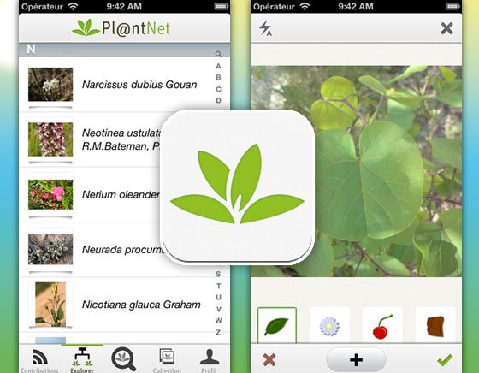
App op je smartphone
Notes:
Tegenwoordig is er ook een app op je smartphone, hiermee kun je door middel van een foto te maken kijken wat voor een plant het is. Als je een bepaalde plant ziet, kun je daar een foto van maken om de naam te achterhalen. Vervolgens kun je opzoeken of deze plant wel/niet giftig is.

Slide 23
Tot slot
Een behandeling voor vergiftiging door planten is vaak niet mogelijk of komt te laat. Bovendien kan de diagnose moeilijk gesteld worden door de uiteenlopende aspecifieke symptomen. Daarom is voorkomen beter dan genezen.

